Slide 1
4 ноября вся наша Россия отмечает день «Народного Единства».
Этот день занимает особое место среди государственных праздников современной России. Во все времена русский народ любил свою Родину. Слагал о ней песни, пословицы и стихи, во имя родной страны совершал подвиги.

Slide 3
Русь

Slide 4
Не сразу Россия стала сильным, могущественным государством. Были в России трудные, тяжелые времена. Польские враги хотели завоевать нашу Родину.

Slide 5
Но среди русского народа нашлись два мудрых человека. Они подняли и возглавили войска для победы над врагом. Один из них был из простого народа, имя его Кузьма Минин, другой князь Дмитрий Пожарский.

Slide 6
Обратились они ко всему русскому народу с призывом: «Друзья, братья! Русь святая гибнет. Поможем Родине святой!»

Slide 7
И собрался народ государства Российского из 25 городов в Москве. Большим войском пошли они на врага, впереди войска несли икону «Казанской Божьей Матери». После долгих, кровопролитных боев победил русский народ лютого, польского врага.

Slide 8
Теперь вся наша страна празднует «День Народного Единства». В Москве в честь победы над врагом, за героизм, мужество и отвагу на Красной площади установлен памятник, сделана надпись «Гражданину Кузьме Минину и князю Дмитрию Пожарскому. Благодарная Россия».

Slide 9
Также построен храм «Казанской Божьей Матери».

Slide 10
Ребята мы не должны забывать, что Россия только тогда сильна, когда она едина. Россия многонациональная страна в ней живут русские, татары, башкиры, марийцы, мордовцы, буряты и другие.

Slide 11
Россия единая, могучая, бескрайняя, гостеприимная – протягивает руку дружбы и раскрывает свои объятия всем народам, кто пожелает жить на земле мирно и счастливо.
Живут в России разные
Народы с давних пор:
Одним тайга по нраву,
Другим степной простор.
У каждого народа
Язык свой и наряд,
Один черкеску носит,
Другой надел халат.
Один рыбак с рожденья,
Другой оленевод,
Один кумыс готовит,
Другой готовит мед.
Одним милее осень,
Другим милей весна
А Родина – Россия
У нас у всех одна!
А какие красивые нужные слова вы можете подобрать к слову Родина?
Славная, сильная, богатая, любимая, чудесная; Россия, держава, единство.

Slide 13
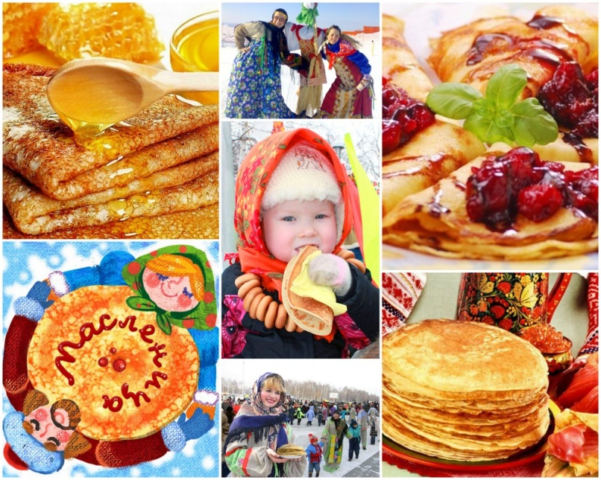
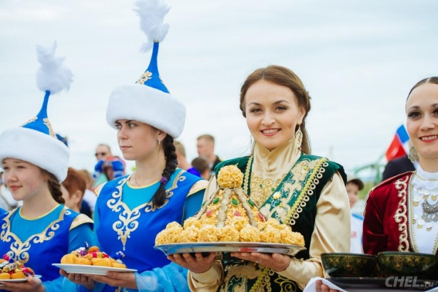
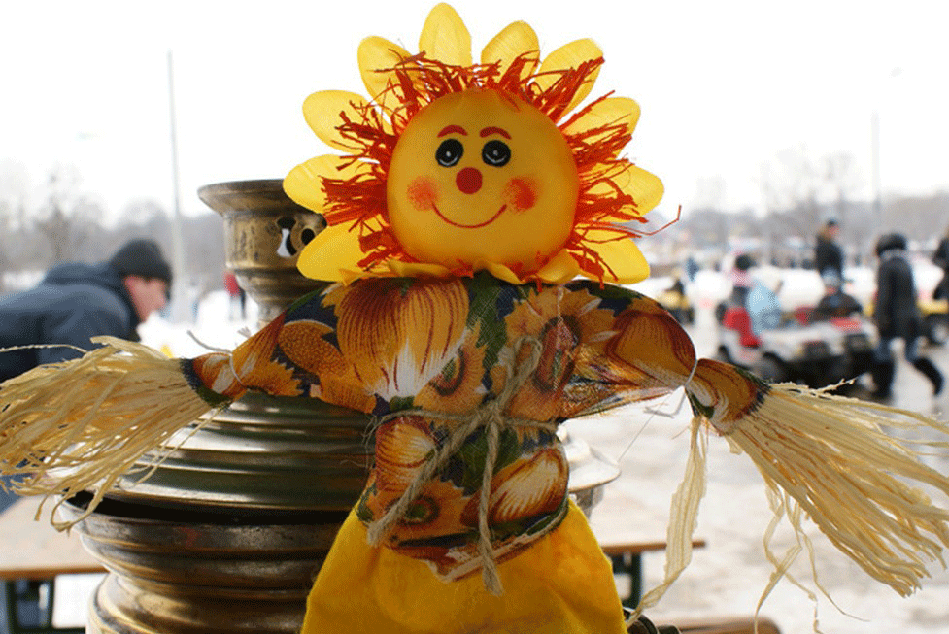
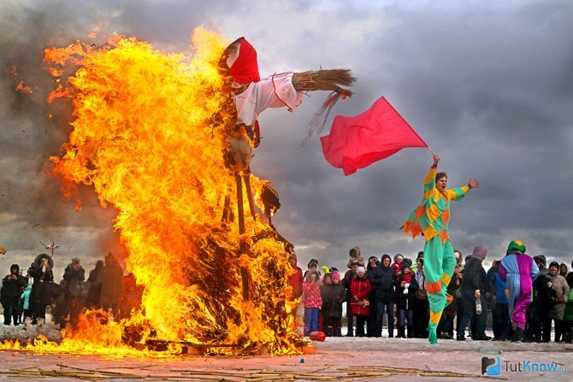
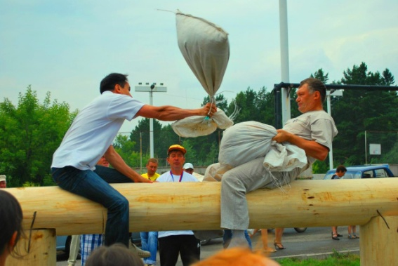
Праздники
Русский народ - Масленица
Башкиры - Сабантуй

Slide 14
От-га-дай-ка!
Есть мелодия одна,
Ей подвластна вся страна
Гражданин, отбросив всё,
Стоя слушает её.

Slide 15
Сто-ли-ца на-шей Ро-ди-ны – го-род …

Slide 16
Флаг России Белый цвет – берёзка, Синий – неба цвет. Красная полоска – Солнечный рассвет. В. Степанов

Slide 17
От-га-дай-ка!
Он дополняет гимн и флаг,
Любой страны то главный знак.
У России он особый,
Ты назвать его попробуй.

Slide 18
Плакат «Россия – наш общий дом!»

Slide 19
Надеюсь, вам понравилось это путешествие? Вы многое узнали о прошлом нашей любимой Родины.
Я хочу, чтоб все смеялись,
Чтоб мечты всегда сбывались,
Чтобы детям снились
Радостные сны.
Чтобы утро добрым было,
Чтобы мама не грустила,
Чтобы в мире не было войны!

